Slide 1



2014
보건복지위원회
국정감사
인도주의 실현의 중심
대한적십자사 진단
국회의원 이 명 수
(충남 아산, 새누리당)
www.mslee.co.kr

Slide 2



국회의원 이명수
월간중앙 11호, 김성주 총재 인터뷰를 통해 본 대한적십자사의 미래
김총재, 기대와 비난을 한 몸에 받는 인물
109년 적십자 역사상 첫 기업인 출신, 최연소 총재로 적십자사 개혁과 남북관계 개선의 적임자
남북문제 기아·인권과 같은 분야에 관여 몇 가지 북한관련 발언
“전 재산을 북한을 돕는데 헌납하겠다”
“60대 쯤에는 북한에 가서 이웃을 도우며 살 것이다”
“매년 40~50개의 NGO들과 일할 때 주요사업은 늘 북한문제다”
그 동안 김성주 총재의 북한관련 활동
·「회사 순이익」 10%를 사회 환원 → 그 중 상당부분 북한주민 돕기에 사용
·「성주재단」, 북한동포·국내소외계층을 위해 20억원 출연
· 북한지원 단체「유진벨재단」·「백신연구소」 후원, 「월드비전」과 함께 북한 內 빵공장 건립
·「옌벤 과학기술대」 이사로서, 평양과학기술대 건립 참여
인요한 박사
“김총재는 아이디어도 많고 기업인이다 보니 정부보다는 자유롭게 남북문제에
접근할 수 있다는 점 고려, 민간을 통한 남북관계 개선을 염두에 둔 것”
완벽주의 추구, 완벽주의에 대한 과도한 집착과 자신감 - 국민 눈높이 성찰

Slide 3
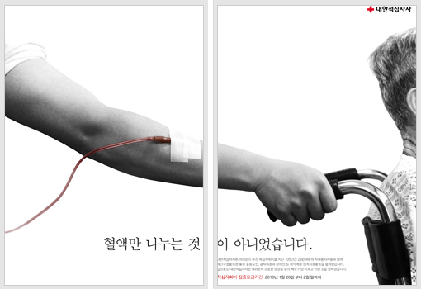
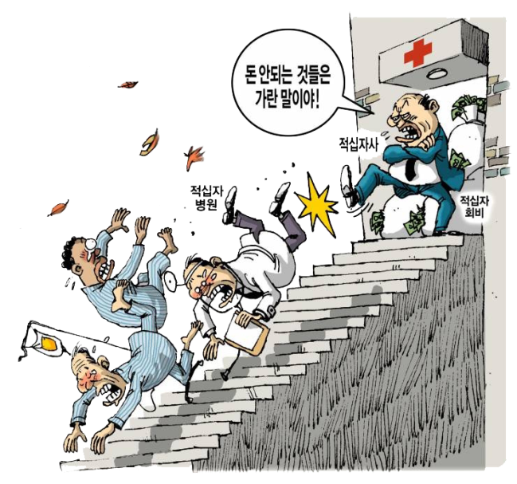

국회의원 이명수
국민적 신뢰와 사랑의 리브랜딩(Rebranding) 추진
○ Red Cross, 전쟁의 시대에 탄생, 봉사와 헌신·나눔의 상징으로 거듭난 대표적 봉사단체
○ Korean Red Cross, 남북한 긴장완화 연결고리와 매듭을 이어가는 소통과 협력의 역할 담당
○ 문제는,「대한적십자사」에 위상 약화와 신뢰 추락 등 대내적인 이미지가 저하돼 있다는 점
○ 적십자회비 납부율 하락, 헌혈참가자 감소, 자원봉사자 고령화 등 문제점들이 노출되고 있음
○ 더욱이, 북한 등 인도주의 사업, 취약계층 지원, 재해·재난지역 등 업무영역은 확대돼 있음
「대한적십자사」의 대국민 신뢰·봉사활동 회복 위한 혁신 추진

Slide 4
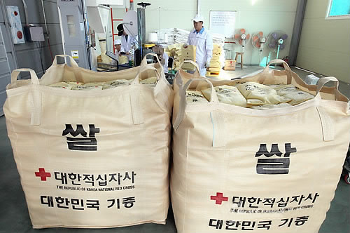
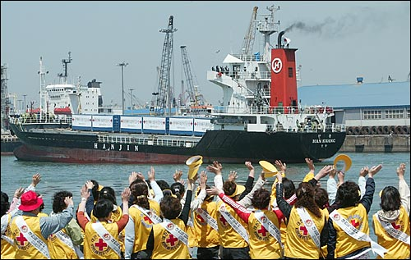
국회의원 이명수
미래 북한주민 대거 이탈 및 북한지역 재해·재난지원 대책 강구
○ 적십자사운동의 제1 기본원칙은 인도(Humanity)주의 분쟁지역에서의 차별 없는 지원봉사
○ 대한적십자사의 경우, 분쟁지역 봉사 등 지원활동 미미 인력과 예산문제 외 의지의 문제도
○ 특히, 북한 붕괴 또는 천재지변 등 외부요인으로 인한 주민 대거 이탈에 대한 대책 전무
○ 중국의 경우, 북한 유사시에 대비한 난민, 이탈자 집단수용소 등 대책 완료 요령성 단동 인근
북한 유사시 대비, 대한적십자사의 실효성 있는 다양한 지원대책 강구

Slide 5
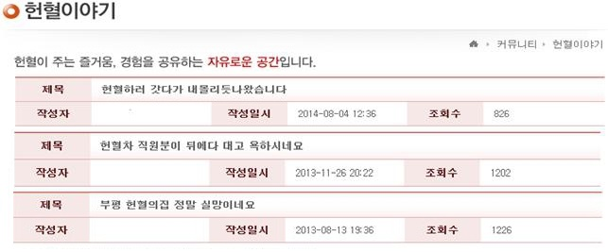
국회의원 이명수
헌혈 참여자들에 대한 적십자사의 불친절 개선
○ 헌혈 나눔 참여는 적십자운동의 기본 원칙 중의 하나인 「無이익 자발적 봉사」의 대표적 사례
○ 대한적십자사 혈액관리본부 홈페이지‘헌혈이야기’ 헌혈 참여자들의 소통과 정보공유의 場
○ 헌혈 참여자들, 헌혈의 집 관계자들로부터 창피·홀대 등을 당한 사연이 빈번하게 게시
○ 매혈(賣血)이 아닌 헌혈 나눔에 대한 문전박대는 대한적십자사의 이미지 실추 행위
「직업적 매너리즘」에 빠진 일부 직원들 정기적인 재교육과정 강화

Slide 6
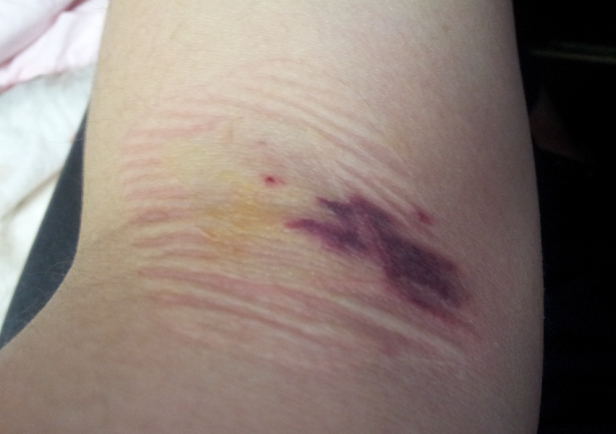
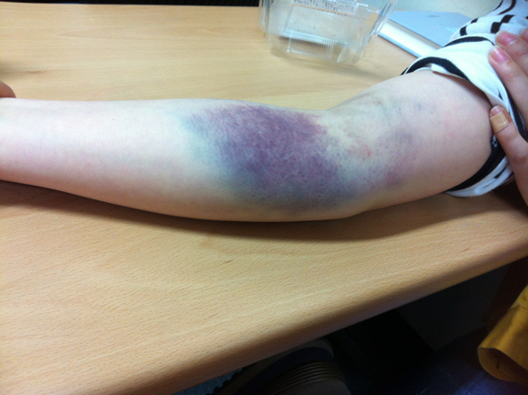
국회의원 이명수
헌혈자 건강과 안전을 위협하는 「채혈 부작용」 개선
○ 채혈부작용, 채혈 후 사전에 예상하지 못한 혈관미주신경반응 또는 피하출혈 등 발생 증상
○ 지난 4년간(‘11년∼‘14년6월) 1,300여건, 매년 300여 건 이상 발생 중 보상금만도 6억여 원
○ 채혈부작용에 대한 사전 확인사항 및 검사, 사후휴식시간 연장 등 조치하고 있으나 미흡
○ 초회·여성·저체중·고교생 헌혈자에게 많이 발생하는 혈관미주신경반응 세심한 확인 필요
「헌혈관련증상 처리지침, 표준업무절차서」 규정대로 소홀함
없는 채혈업무 실천

Slide 7



국회의원 이명수
적십자사 종사자 헌혈율 제고로 「헌혈 기피인식」 해소
○ 대한적십자사의 가장 핵심적인 사업이 바로 혈액사업 정작 종사자들은 기피 중
○ 3년간(‘12년∼‘14년8월) 본사 직원 및 15개 혈액원장 헌혈율 평균 33% 원장 기준 13%에 불과
대한적십자사 답변 “개인적인 건강상태에 따라 헌혈을 하지 못하는 경우가 많다”
본사직원
혈액원장
(단위: %)
건강상태 사유라는 궁색한 답변보다, 모범이 되는 적십자 돼야

